Slide 1
企业员工EHS管理培训

Slide 2

课程纲要
一、安全生产形势与法律法规
二、安全管理知识
三、公司主要安全管理制度
四、主要安全风险与防范措施
五、消防、电气、交通安全
六、事故案例
七、环保管理
八、体系管理
九、职业健康管理
十、常见伤害急救手册

Slide 3
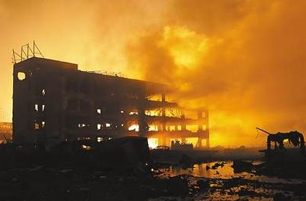
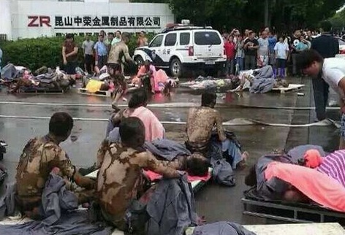
安全生产形势与法律法规
近年重大火灾爆炸事故
2015.8.12天津港瑞海公司仓库爆炸事故（硝化棉自燃，致硝酸铵爆炸，450吨TNT）。
165人遇难，8人失踪，直接损失68.66亿元。
刑事处理49人（公司13人），处分123人。
2014.8.2昆山中荣金属制品爆炸事故（铝粉尘）。
97人遇难，163人受伤，直接损失3.51亿元。
刑事处理18人（公司3人），处分35人。
2016.2.5浙江天台足浴店火灾，死18人，伤18人（大量使用易燃装饰材料）。 2016.2.15南昌白金汇酒店，装修引发火灾，死10人（发包给无资质单位，无证电焊）。

Slide 4
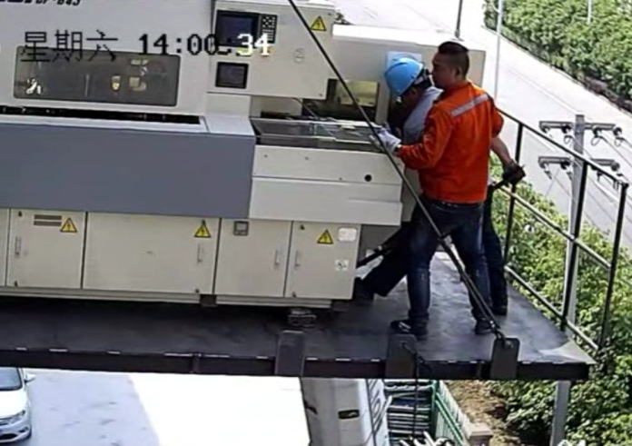
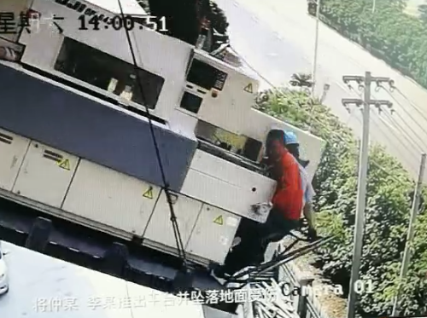
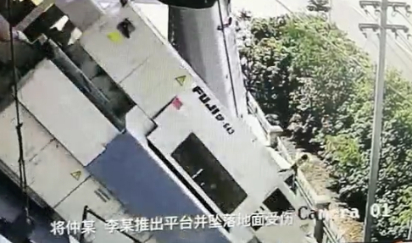
安全生产形势与法律法规
吊装作业安全事故
2016年4月30日，位于常州武进南夏墅龙轩路南侧的常州丰科电子有限公司租用厂房，外包搬运设备单位武进区南夏墅团团起重吊装队在用汽车吊吊装设备过程中，3名吊装工在约10米高的吊装平台上搬移设备时坠落地面，造成2死1伤。
主要原因：人员高处作业未佩戴安全带；操作不当导致平台倾斜

Slide 5
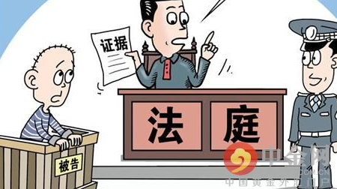
安全生产形势与法律法规
《刑法》
（1）重大责任事故罪（操作人员）
三年以下有期徒刑或者拘役
三年以上七年以下有期徒刑
（2）强令违章冒险作业罪（现场管理人）
五年以下有期徒刑或者拘役
五年以上有期徒刑
（3）重大劳动安全事故罪（领导干部）
三年以下有期徒刑或者拘役
三年以上七年以下有期徒刑
司法解释：造成死亡一人以上，或者重伤三人以上即可入罪

Slide 6
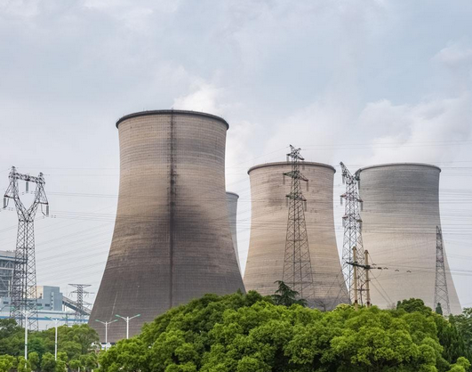
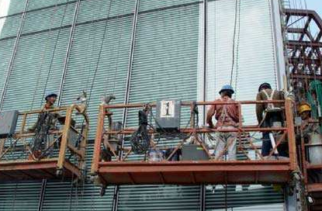
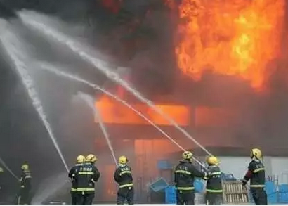
安全生产形势与法律法规
珠海华丰纸业砌烟囱防腐闪爆事故
2017年3月4日9时15分，武汉科迪奥电力科技有限公司承接的珠海华丰纸业有限公司120米砼砖砌烟囱防腐工程施工过程中，发生一起闪燃引发高坠事故，造成6人死亡，直接经济损失1437.96万元。
事情经过：
三个吊蓝在烟囱内约30米高进行防腐作业。
第三号吊篮作业人员使用非防爆的电器设备，产生电气火花，遇吊篮内易燃液体防腐材料挥发物与空气混合形成的局部可燃环境发生闪燃，进而引发烟囱防腐涂层的燃烧。
烟囱内火焰灼烧，高温气体迅速向上运动，高处聚集高温，造成烟囱顶吊篮钢丝绳强度降低，发生断裂，致使三个吊篮坠掉地面，6人死亡。

Slide 7
安全生产形势与法律法规
直接原因：
1、高处作业吊篮内放置有较多的玻璃鳞片胶泥、固化剂、促进剂、天那水等易燃液体，挥发物与空气混合形成局部可燃环境。
2、施工中采用了非防爆型电气设备，产生电气火花，发生闪燃。
间接原因：
1、违规转包。
武汉科迪奥电力科技有限公司冒用江苏天星高空建安防腐工程有限公司名义承接工程后，又转包给盐城市新达高空建筑维修防腐有限公司。盐城市新达高空建筑维修防腐有限公司转给包工头（刘介春）施工。
2、甲方（珠海华丰纸业）管理失职。
违规办理高处作业审批，违规办理临时工作证。

Slide 8
安全生产形势与法律法规
事故处理：
1、司法机关已采取措施人员（12人）
2、行政处罚的单位（3个）和人员（3人）
3、建议由相关单位处理的人员（8人）
4、行政问责人员（6人）和单位（5个）
其中对甲方（珠海华丰纸业有限公司）责任人处理
1、司法逮捕：动力部副经理，动力部安全主管，动力部锅炉主管
2、取保候审：工程分管副总经理、动力部经理、安环部副经理、
动力部事发时段值长
3、行政处罚：法定代表人，副总经理

Slide 9
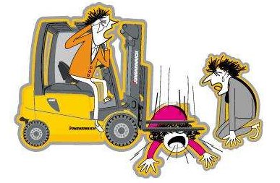
安全生产形势与法律法规
问题
仓库小张会开叉车，但叉车驾驶证已经过期失效。一天中午吃饭时刻，供应商来送货，需要用叉车卸货，但叉车司机都去食堂吃饭了，班长小王随即指挥小张开叉车卸货。小张操作不当，叉车侧翻，砸死路过的两名员工。班长小王可能被判处（）有期徒刑。
A 3年以下
B 3-7年
C 5年以下
D 5年以上
答案C
《刑法》
（2）强令违章冒险作业罪（现场管理人）
五年以下有期徒刑或者拘役
五年以上有期徒刑
司法解释：造成死亡一人以上，或者重伤三人以上即可入罪

Slide 10

安全生产形势与法律法规
《安全生产法》
2002年11月1日首次施行
具有安全生产法律体系的基本法、 基础法性质
规定安全生产方针：安全第一、预防为主、综合治理
规定：公司负责人7项职责、安全管理部门7项职责、公司安全
职责30条
安全生产相关法律法规：
《消防法》、《职业病防治法》、 《道路交通安全法》 、《矿山安全法》 、《工伤保险条例》、 《生产安全事故报告和调查处理条例》、《危险化学品安全管理条例》
法律、法规、规章、标准，查询路径：国家安监总局——法规政策

Slide 11
安全管理知识
去拉萨旅游!
飞机、摩托车、自行车、汽车、火车、步行
那一项是安全的？
安全是相对的，危险是绝对的——没有绝对的安全
安全 | 危险
安全 | 危险
安全<100%
危险>0

Slide 12
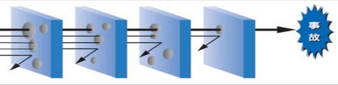
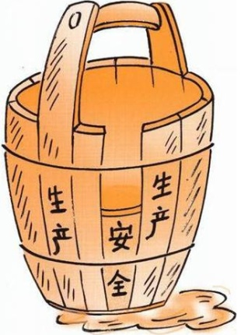
安全管理知识
奶酪原理
操作失误 管理失效 维护不当 防护失效 一连串失效导致事故
安全管理木桶原理
事故发生在薄弱环节

Slide 13
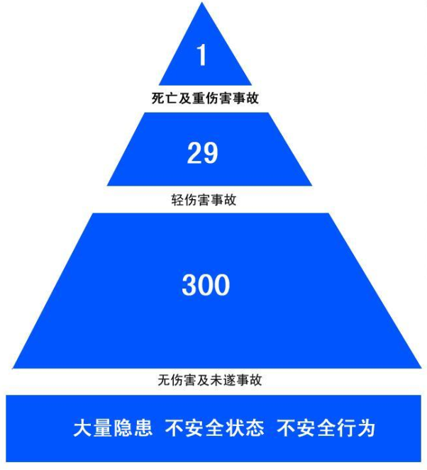
安全管理知识
海因里希法则
强化安全检查，减少隐患和违章数量，减少轻伤事故
事故发生的主要原因
（1）人员违章、冒险、蛮干作业
（2）设备、设施存在安全隐患，未能及时排除
（3）班组管理松散，缺乏安全培训，对员工违章违纪熟视无睹

Slide 14

安全管理知识
特种作业：包括：电工、焊工、厂内机动车驾驶员（如叉车司机、铲车司机）、压力容器操作工、起重机司机、司炉工等12类。——必须持证上岗，严禁无证作业。
特种设备：包括：锅炉、压力容器、压力管道、厂内机动车辆（如叉车、铲车等）、电梯、起重机、客运索道、大型游乐设施，共8类。 ——使用前必须取得检验证书。
事故处理遵循“四不放过原则”
（1）事故的原因分析不清不放过。
（2）没有落实防范措施不放过。
（3）周围人员没有受到教育不放过。
（4）相关责任人没有受到处理不放过。
安全工作原则：
“谁主管，谁负责” “管生产必须管安全”
安全生产方针：“安全第一，预防为主，综合治理”
三不伤害：不伤害自己、不伤害别人、不被别人伤害

Slide 15

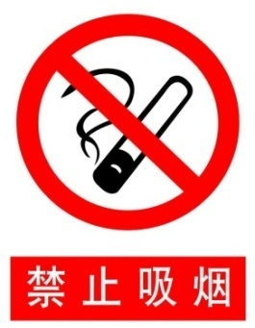


安全管理知识
安全色：由红色、黄色、蓝色、绿色四种颜色组成。
黄色表示注意、警告 红色表示 禁止、停止
蓝色表示指令必须遵守 绿色表示通行、安全和提供信息
安全标志：
警告标志 禁止标志 命令标志 提示标志
作业：检查管理区域内，安全标志是否齐全

Slide 16
安全管理知识
危险源
能量源或能量载体、危险物质。（事故发生的根源）
序号 | 危险源类别 | 危险源示例 | 事故类别
1 | 动能 | 叉车；设备齿轮、皮带、机械手 | 车辆伤害、机械伤害
2 | 势能 | 搬运的重物、高空会坠落的物体；水池；高空作业 | 物体打击、淹溺、高处坠落
3 | 电能 | 电柜、移动工具 | 触电
4 | 热能 | 烘箱、电烙铁 | 烫伤
5 | 可燃易燃物品 | 泡沫塑料、酒精存放区；气瓶 | 火灾、爆炸
6 | 有毒物品 | 氨气、氮气、氧气 | 中毒和窒息
7 | 腐蚀物品 | 酸碱化学品 | 化学灼伤
安全隐患
使危险源失控的因素
物的不安全状态——防护罩缺失、绝缘破损、通道上物品杂乱......
人的不安全行为（违章作业、违章指挥、违反劳动纪律）——汽油桶旁抽烟、违章操作、不戴防护用品......
管理缺陷——无培训、无检查......

Slide 17
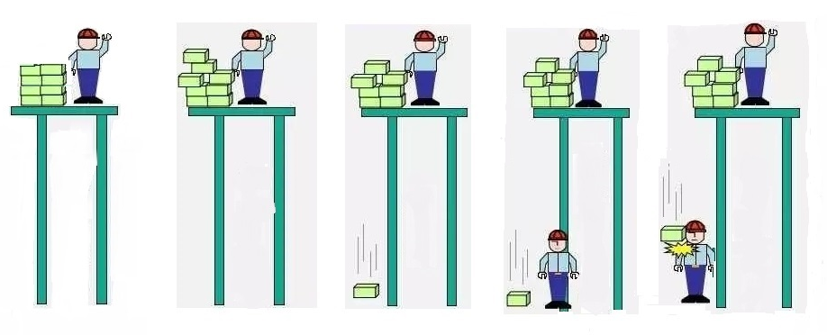
安全管理知识
几个概念间的逻辑关系
危险源
事故隐患
事件
未遂事件
安全事故

Slide 18
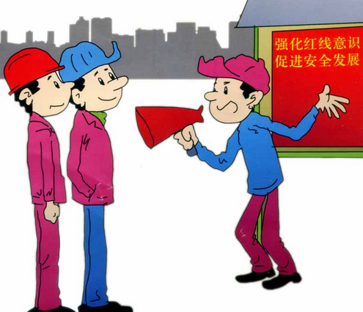
安全管理知识
安全培训的意义
提高安全意识，增长安全操作技能
安全法规要求（安监总局《生产经营单位安全培训规定》）
安全培训类别
1、新员工车间级、班组级安全培训
培训对象：新员工、调入、离岗一年
培训内容：
（1）车间级：（课时不少于8学时）
① 工作环境及危险因素（危险源）
② 可能的职业伤害和伤亡事故
③ 安全职责、操作技能及强制性标准
④ 自救互救、急救方法、疏散和现场紧急情况的处理
⑤ 安全设备设施、个人防护用品的使用和维护
⑥ 本车间（区域）安全生产状况及规章制度
⑦ 事故和职业危害安全注意事项
⑧ 有关事故案例等

Slide 19
安全管理知识
（2）班组级：（培训课时不少于12学时）
① 岗位安全操作规程
② 岗位之间工作衔接的安全与职业卫生事项
③ 有关事故案例
④ 本班组安全生产状况，岗位生产流程、特点
⑤ 危险废弃物收集与管理等
2、安全制度、操作规程培训（相关员工）
3、特种人员培训（叉车司机、电工、焊工......）
参加培训架构持证初训、复训
4、外来人员培训（施工人员、厂家维护人员）
5、四新作业安全培训（新工艺、新技术、使用新设备或新材料）
6、经常性安全培训（每季度）
用电安全、消防安全、交通安全、化学品特性、事故案例、SOP

Slide 20
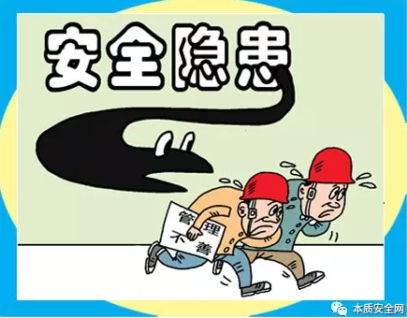
安全管理知识
事故隐患
人的不安全行为
物的不安全状态
管理上的缺陷
（一）人的不安全行为
1、忽视安全，忽视警告，操作错误。
2、人为造成安全装置失效。
3、使用不安全设备。
4、用手代替工具操作。
5、物体存放不当。
6、冒险进入危险场所。
7、攀、坐不安全位置。
8、有干扰和分散注意力的行为。
9、忽视个体劳动防护用品、用具的使用或未能正确使用。
10、不安全装束。
11、对易燃、易爆等危险物品的接触和处理错误等。

Slide 21

安全管理知识
（二）物的不安全状态
1、防护、保险、信号等装置缺乏或有缺陷。
2、设备、设施、工具、附件有缺陷。
3、劳动防护用品用具缺乏或有缺陷。
4、生产（施工）场地作业环境不良。
（三）管理上的缺陷
1、技术和设计上缺陷。
2、安全生产教育培训不够。
3、劳动组织不合理。
4、对现场工作缺乏检查或指导错误。
5、没有安全生产管理规章制度和安全操作规程，或者不健全。
6、没有事故防范和应急措施或者不健全。
7、对事故隐患整改不力，经费不落实。

Slide 22
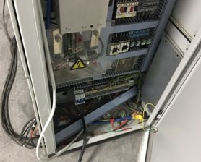
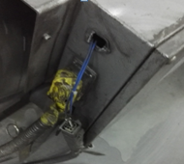
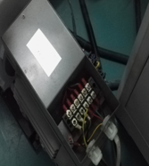
安全管理知识
车间常见隐患
1、电气安全隐患
接线不规范，线槽缺少防护
穿线管包覆不全
设备缺少防护、防护不全
接地、跨接线缺少或松脱

Slide 23
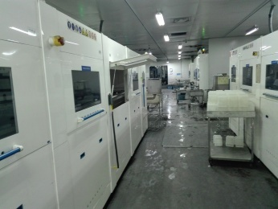
安全管理知识
车间常见隐患
2、缺少安全防护安全隐患
设备防护门缺失
安全防护门没有及时关闭
设备防护松脱、未固定好、起不到防护作用

Slide 24
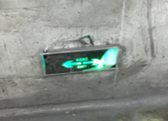
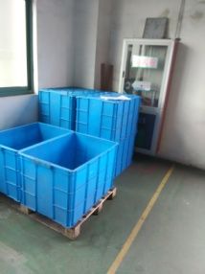
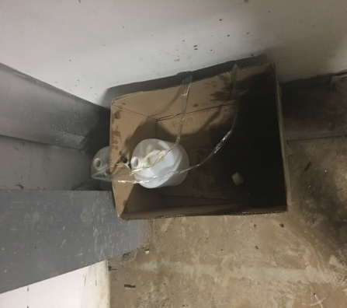
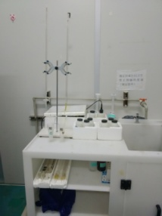
安全管理知识
车间常见隐患
3、消防隐患
消防设施损坏
消防设施被挡
4、化学品相关隐患
化学品未妥善存放
使用完化学品未清理干净

Slide 25

安全管理知识
车间常见隐患
5、劳保用品隐患
劳保用品损坏未及时更换
人员未按要求佩戴劳保用品
6、人员违章
未按照操作规范要求作业
未按要求填写点检表
7、施工人员违章
完工未场清
未按照要求使用劳保用品（安全帽、安全带）

Slide 26
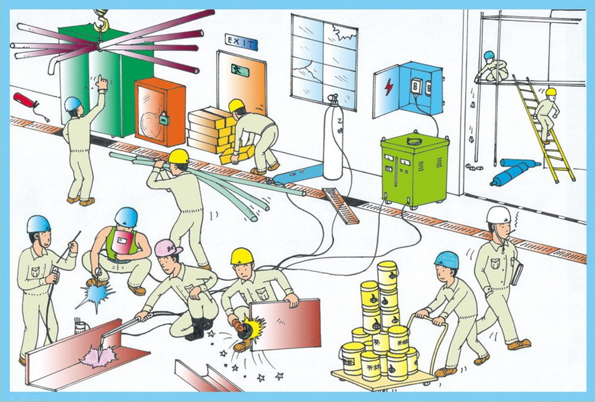
图片中有哪些安全隐患？
起重作业 5
消防安全 4
电焊气割电气 13
高空作业 7
砂轮作业 2
物品运输 3
环境危险 2
管理问题 4

Slide 27
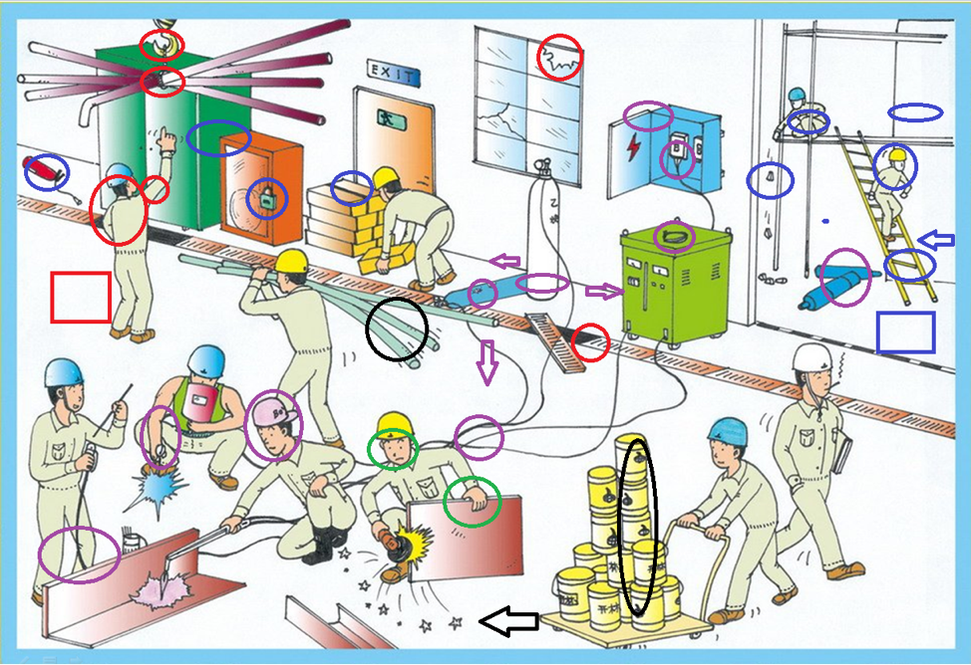
图片中有哪些安全隐患？
起重作业 5
消防安全 4
电焊气割电气 13
高空作业 7
砂轮作业 2
物品运输 3
环境危险 2
管理问题 4
区域
规程
监督
吸烟

Slide 28
公司主要安全管理制度
安全生产责任管理制度
规定了公司各级人员、各职能部门安全管理职责。
班组长、工序长安全职责
1、落实法规制度——贯彻执行国家有关安全生产法律法规、公司安全管理规章制度和安全操作规程；
2、全面负责——对本班组的安全工作全面负责，落实安全管理职责，督促员工落实安全职责；
3、安全会议——坚持召开班前班后会，布置和总结生产工作时，同时布置和总结安全工作；
4、解决问题——及时解决班组出现的各类安全问题，对不能解决的问题及时上报；
5、危险辨识——定期辨识班组范围内的危险因素，制定并落实安全防范措施；
6、安全检查——开展日常安全检查，发现隐患应及时排除，对不能排除的隐患，采取防范措施，并及时上报；
7、杜绝违章——做到不违章指挥，并督促员工按规操作，不违章冒险作业；
8、新员工培训——组织新进员工开展班组级安全教育，在新员工熟悉岗位作业前指定专人负责其安全作业；

Slide 29
公司主要安全管理制度
班组长、工序长安全职责
9、日常培训——按公司培训制度要求，组织班组员工开展日常安全教育，提高员工安全意识和防范事故的能力；
10、劳保用品——根据公司规定，为作业人员配发有效的劳动防护用品，并监督员工正确使用；
11、设备设施——确保班组内设备、设施符合安全要求；确保班组内特种作业人员持证上岗；确保安全装备、消防设施、防护器材处于完好状态；
12、交接班——执行交接班制度，遇有安全问题，在未排除之前或责任未明确之前不交接，并及时上报；
13、安全记录——按要求保存好安全会议、安全检查、安全教育等安全管理的各种记录文件；
14、安全事故——发生安全事故应立即上报，同时救护受伤人员，保护事故现场；组织班组员工认真分析事故，吸取教训，落实防范措施。

Slide 30
主要安全风险与防范措施
危险化学品
火灾
机械伤害
触电
公司存在的安全风险主要有：
1、危险化学品——易燃、易爆、有毒、腐蚀性等伤害
2、机械伤害——操作运动设备时，存在卷、夹、挤压等伤害
3、火灾——动火施工等存在火灾风险
4、触电——操作电气设备有触电的风险

Slide 31
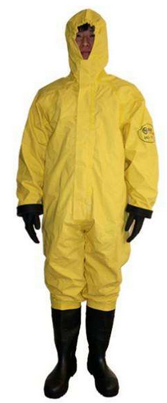
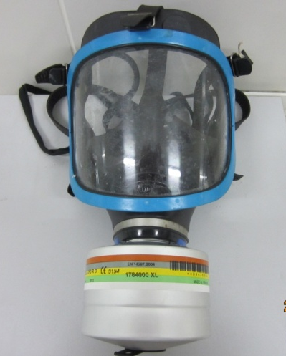
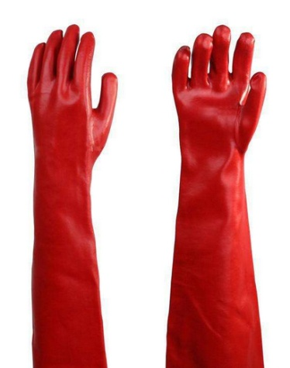
主要安全风险与防范措施
危险化学品个体防护措施
面部皮肤、眼睛、呼吸系统防护
身体防护
手部防护
单击此处添加文本单击此处添加文本
防酸碱服
过滤式呼吸器
防酸碱手套

Slide 32
主要安全风险与防范措施
危险化学品应急处理措施
皮肤、眼睛接触
吸入
皮肤接触：用软纸擦去毒物，用水彻底冲洗。就医。
眼睛接触：用大量流动彻底冲洗至 少15分钟，就医。
迅速脱离现场至空气新鲜处。呼吸困难时给输氧。呼吸停止时，立即进行人工呼吸。就医。
食入
患者清醒时立即漱口，给饮牛奶或蛋清。忌服油类，立即就医。

Slide 33

主要安全风险与防范措施
防触电措施
一、绝缘、屏护和间距
1、防止人体触及，用绝缘物把带电体封闭起来
2、采用遮拦、护盖箱闸等把带电体同外界隔绝开
二、接地和接零
1、导电部分经由导体与大地相连
2、电工设备的金属外壳和电网的零线可靠连接
三、漏电保护器
设备发生漏电故障时以及对有致命危险的人身触电保护
四、采用安全电压
安全电压是不致造成人身触电事故的电压，一般低于36伏
1、电流对人体的伤害有三种：电击、电伤和电磁场伤害。
2、电流通过人体的心脏、肺部和中枢神经系统的危险性比较大，特别是电流通过心脏时，危险性最大。所以从手到脚的电流途径最为危险。
3、触电还容易因剧烈痉挛而摔倒，导致电流通过全身并造成摔伤、坠落等二次事故。
45 %
55 %
65 %
80 %

Slide 34

主要安全风险与防范措施
机械伤害：主要指机械设备运动(静止)部件、工具、加工件直接与人体接触引起的夹击、碰撞、剪切、卷入、绞、碾、割、刺等形式的伤害。
发生原因
人
物
管理
1、人员违章作业
2、缺乏对危险性的认识而产生操作失误
3、人为的使机器处于不安全状态
4、走捷径、图方便、忽略安全程序
5、技术不熟练，操作方法不当
6、未使用合适的防护用品
1、设备缺少防护措施
2、设备带病运行
3、机器设计不合理，存在安全隐患
1、未进行安全培训
2、隐患排查不到位
3、发现的隐患未及时整改
4、对员工违章熟视无睹

Slide 35
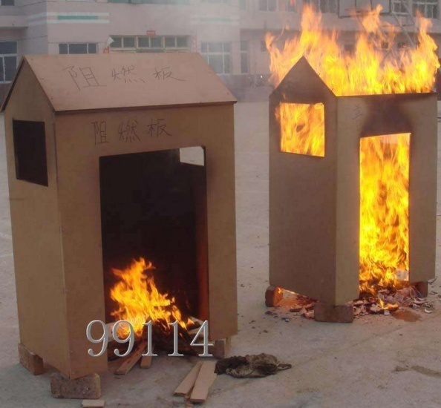
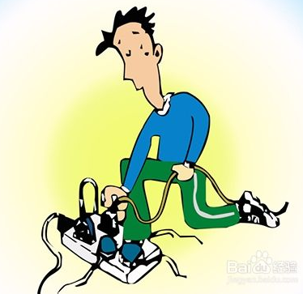
消防安全
火灾预防
材料防火： ①不燃 ②难燃 ③可燃（纸、泡沫、塑料、润滑油等）
④易燃（酒精、汽油）
1、电器火灾预防
不买三C认证的电器
使用阻燃电缆、开关
关注大功率配电柜（热成像探测）
电柜内不可放置杂物
电柜、电器周围1.5米范围禁止可燃物品
发热电器（电烙铁、取暖器）与可燃物保持距离
拖线板慎用大功率电器

Slide 36
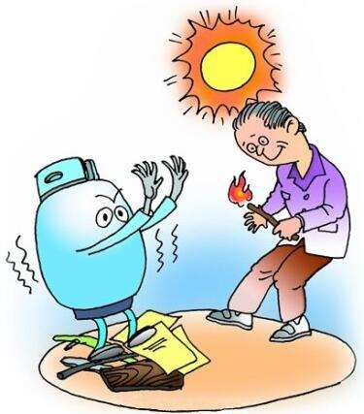
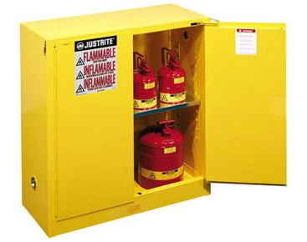
火灾预防
2、易燃化学品火灾预防
定点放置，配置警示标示、应急物品，10米范围内禁止烟火（高温、火花）
现场使用小瓶装，定点放置，1.5米范围内，不可有电器、高温
泄漏的化学品及时处理，防挥发
不可大范围用酒精清洁

Slide 37
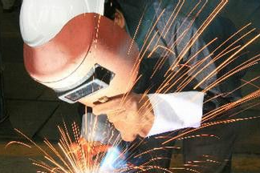
消防安全
火灾预防
3、电焊作业火灾预防
禁止无证作业
办理作业审批手续
电焊周围5米范围内不得有可燃物
高空电焊，下方不得有可燃物
现场有人监护，配置灭火器

Slide 38
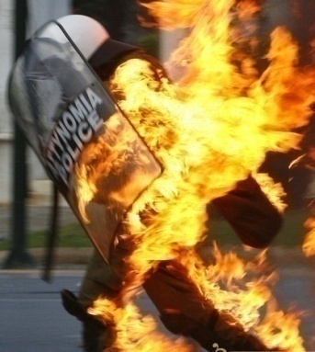
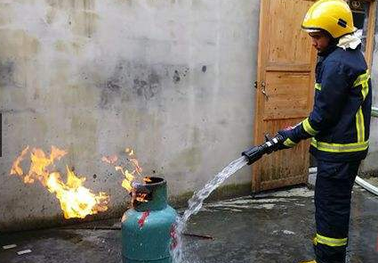
消防安全
火灾扑救
1、可燃物火灾扑救最佳时间：5分钟内
2、电器着火，先断电，再灭火
3、衣服着火，就地打滚
4、燃气瓶、管着火，关闭阀门、瓶体喷水降温
5、油锅着火，不能倒水
6、油类、易燃化学品火灾，窒息法最好（沙土覆盖、泡沫灭火器）
7、汽车发动机起火，集中3个以上灭火器，打开引擎盖，同时灭火
8、迅速移开着火点周围可燃物，防止蔓延。
9、在上风向灭火
10、火苗无法控制时，立马报警119

Slide 39
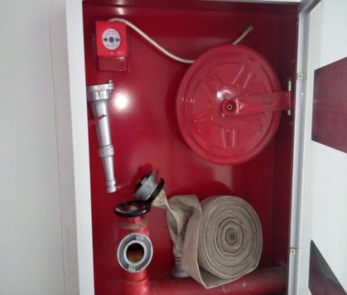
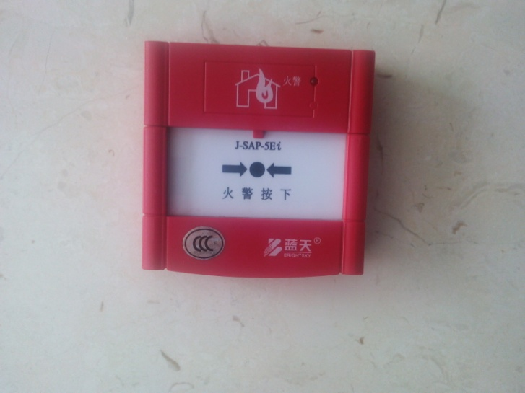
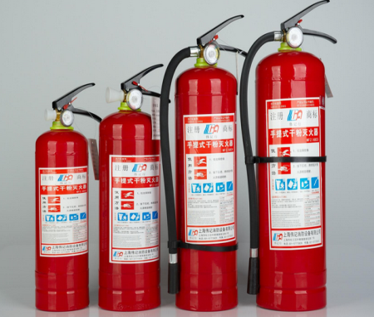
消防安全
常用消防设施介绍
室内消火栓
消防报警按钮
消防水枪
消防水带
消火栓阀
手动报警按钮
确认火灾后按下按钮上的有机玻璃片，可向控制器发出火灾报警信号
灭火器
配置于消火栓、灭火器箱内，适用于初期火灾

Slide 40
消防安全
灭火器的使用

Slide 41
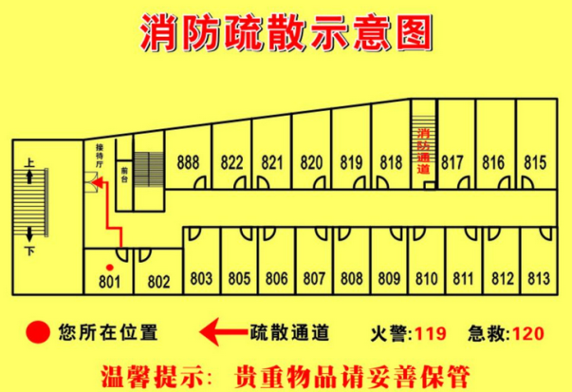
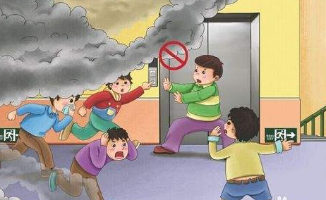
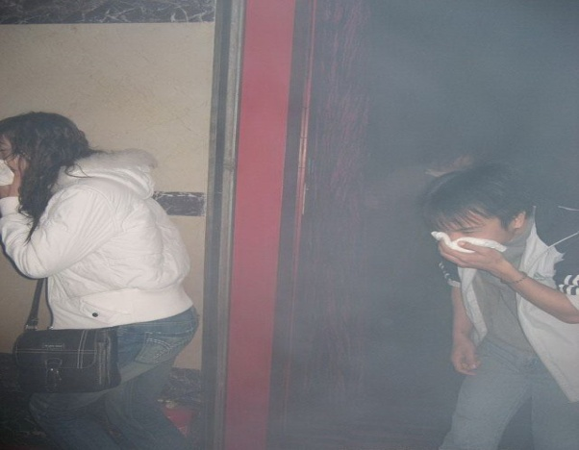

消防安全
高楼火灾逃生
1、陌生环境，先熟悉逃生通道
2、不要乘坐电梯、从最近无火的楼梯逃生
3、湿毛巾捂住口鼻、弯腰低头
4、前方通道大火封堵，另选逃生通道
5、烟雾太大，看不清逃生路线时，躲入房间

Slide 42
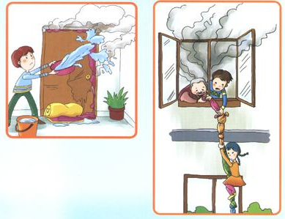
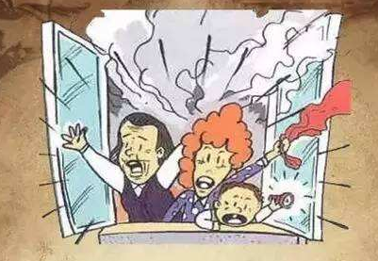
消防安全
高楼火灾逃生
5、无法逃离时：
1）选择6楼以下，远离着火区域，有窗户（无防盗网）的房间等待救援
2）封闭门缝，减少烟雾
3）白天挥动彩色条带，晚上挥动灯光
4）用床单、窗帘连接，下滑
5）万不得已，从二楼跳楼

Slide 43
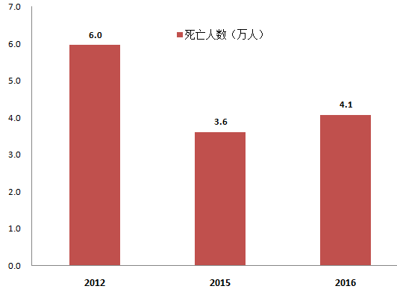
员工上下班交通安全
交通死亡事故
2012——3分钟死亡一人
卫生部统计交通事故2012年死亡16万人

Slide 44
员工上下班交通安全
员工上下班交通事故分类
员工责任 | 不负责任 | 次要责任 | 同等责任 | 主要责任 | 全部责任
工伤认定 | 可认定工伤 |  |  | 不可认定工伤
员工待遇 | 员工本人享受工伤待遇 |  |  | 员工承担相应损失
公司责任 | 公司办理工伤待遇，但不承担事故安全责任 |  |  | 公司无法定赔偿责任
员工上下班交通事故——第一时间报警处理

Slide 45
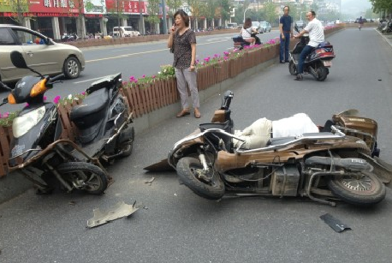
员工上下班交通安全
预防电动车、摩托车交通事故注意事项
1、转弯、过马路时要注意避让直行车辆。
2、控制好车速，特别是在路口、夜晚。
3、不要逆向行驶，特别是在车辆多的路段、夜晚。
4、路口慢行，不要闯红灯, 注意避让机动车辆。

Slide 46
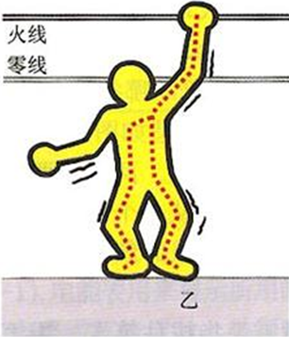
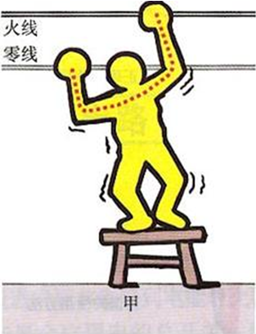
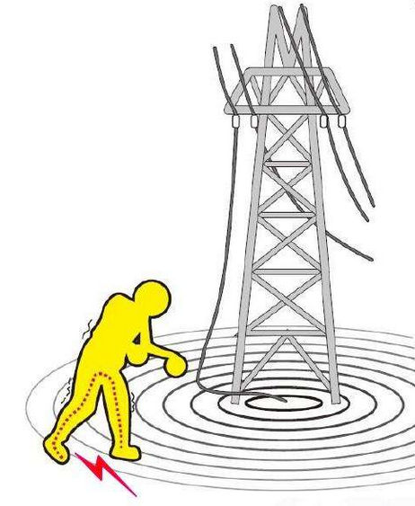
用电安全
电压：两相电 220V， 三相电380V， 安全电压30伏
触电方式
单相触电
双相触电
跨步电压触电
触电应急处理：
1、迅速切断电源。
2、立即拉下闸门或电源开关，拨掉插头，使触电者尽快脱离电源。
3、施救者利用竹竿、扁担、木棍、塑胶制品、橡胶制品、皮制品等挑开接触病
人的电源，使病人迅速脱离电源。

Slide 47

环保管理
废水
废气
生产废水
生活废水
雨水
酸性废气
有机废气
其它
固废
噪声
危险废弃物
一般废弃物
生活垃圾
建筑垃圾
环境噪声

Slide 48

环保管理——环保法律法规
《中华人民共和国环境保护法》
2015-01-01实施
违法成本高—“按日计罚无上限”
《中华人民共和国环保税法》
2018-01-01实施
“排污费”改“环保税”
《固定污染源排污许可分类管理名录》
2017-07-28实施
电池制造384-其它行业-从简管理
《建设项目环境保护管理条例》
2017-10-01实施
取消环保设施验收审批

Slide 49
环保管理——违规案例分析
阳市昆仑热电有限公司 废气超标排放
监督检测发现烟尘、氮氧化物、二氧化硫超标，责令立即整改
复查，发现仍超标
《常州市环保局责令整改违法行为决定书》和《行政处罚听证告知书》送到企业负责人（3/19-4/14按日处罚10*27=270万元）
3/18
4/16
3/10
4/14
4/20
送达《常州市环保局责令整改违法行为决定书》
送达《行政处罚决定书（针对3/10事件处罚10万元）
————《中华人民共和国环境保护法》第五十九条
企业事业单位和其他生产经营者违法排放污染物，受到罚款处罚，被责令改正，拒不改正的，依法作出处罚决定的行政机关可以自责令改正之日的次日起，按照原处罚数额按日连续处罚。

Slide 50
环保管理——危险废弃物
产生部门做好台账记录，每月上报EHS
产生
收集
转移
贮存
外运
委托有资质单位外运处置
危废与一般固废分类收集 ，禁止混放
危废库三防措施：
防扬散、防渗漏、防流失
产生部门定期转移至EHS危废库

Slide 51
体系管理
三标
体系
质量管理
体系
职业健康安全管理体系
环境管理
体系
体系种类、定义
01
质量管理体系ISO9001
职业健康安全管理体系OHSAS18001
建立职业健康安全方针和目标以及实现这些目标所制定的一系列相互联系或相互作用的活动。
保证产品质量或质量目标所必需的、系统的质量活动。
环境管理体系ISO14001
建立环境方针和目标以及实现这些目标所制定的一系列提高环境行为的活动。
02
03

Slide 52



体系管理
体系作用
质量管理体系
证实公司产品或服务有能力满足顾客需求
不断提高公司质量管理以增强顾客满意
树立企业品牌形象
  职业健康安全管理体系
  消除或减少员工及相关方可能面临的职业健康安全风险
帮助公司履行法律法规义务
在社会上树立企业良好形象
环境管理体系
预防或减轻有害环境影响以保护环境
减轻环境状况对公司的潜在有害影响
帮助公司履行法律法规义务

Slide 53
职业健康管理
噪声的来源：交通噪声、工业噪声、建筑噪声、社会噪声（社会活动、家用电器、音响设备）
噪声的危害：听力损伤
可恢复的：在强噪声环境中暴露一段时间，会感到双耳难受，甚至头痛等感觉。离开噪声环境
到安静的场所休息一段时间，听力就会逐渐恢复正常。这种现象称为听觉疲劳。
不可恢复的：长期在强噪声环境下工作，听觉疲劳不能得到及时恢复，且内耳器官会发生器质
性病变，形成永久性听阈偏移，又称噪声性耳聋。
工作伤害
功能退化
听力损失
其他疾病
过度使用
耳蜗结构中主管高频部分的区域比较脆弱，听力损失常常从4KHZ开始，既高频听力损失。后延伸至2K-8KHZ部分。
员工在日常生活中也要注意个人的听力防护，尽量不要使用耳机听音乐。

Slide 54

常见伤害急救手册
烫伤
急救办法
一旦发生烫伤后，立即将被烫部位放置在流动的水下冲洗或是用凉毛巾冷敷，如果烫伤面积较大，伤者应该将整个身体浸泡在放满冷水的浴缸中。可以将纱布或是绷带松松地缠绕在烫伤处以保护伤口。
禁止
不能采用冰敷的方式治疗烫伤，冰会损伤已经破损的皮肤导致伤口恶化。不要弄破水泡，否则会留下疤痕。也不随便将抗生素药膏或油脂涂抹在伤口处，这些黏糊糊的物质很容易沾染脏东西。
注意事项
三级烫伤、触电灼伤以及被化学品烧伤务必到医院就医。
另外，如果病人出现咳嗽、眼睛流泪或者呼吸困难，则需要
专业医生的帮助。二级烫伤如果面积大于手掌的话，患者也
应去医院看看，专业的处理方式可以避免留下疤痕。

Slide 55

常见伤害急救手册
扭伤
急救办法
在扭伤发生的24小时之内，尽量做到每隔一小时用冰袋冷敷一次，每次半小时。将受伤处用弹性压缩绷带包好，并将受伤部位垫高。24小时之后，开始给患处换为热敷，促进受伤部位的血液流通。
禁止
不能随意活动受伤的关节，否则容易造成韧带撕裂，恢复起来相对更困难。
注意事项
如果经过几日的自我治疗和休息之后，患处仍旧疼痛且行动不便，那么有可能是骨折、肌肉拉伤或者韧带断裂，需要立即到医院就医。

Slide 56

常见伤害急救手册
食物中毒
急救办法
1、如进食的时间在一至两小时前，可采取用筷子或手指刺激咽部帮助催吐，尽快排出毒物。
2、如进食中毒食物时间已超过两小时，但精神较好，则可服用泻药，促使中毒食物尽快排出体外。
3、大量饮水，稀释毒素浓度。
4、如果吃了变质的鱼、虾、蟹等而引起食物中毒，可取食醋100亳升，加水200亳升，稀释后一次服下。
注意事项
1、购买和食用包装食品时，注意查看食物生产日期、保质期和生产单位。
2、加工、贮存食物时要生、熟分开，隔夜食品在食用前必须加热煮透。
3、烹调食物和进餐前要注意洗手。接触生鱼、生肉和生禽后必须再次洗手。
4、进餐后如出现呕吐、腹泻等食物中毒症状，要立即自行救治。

Slide 57

常见伤害急救手册
出血
急救办法
如果出血较少且伤势不严重，可在清洗之后，以创可贴覆于伤口。
若伤口大且出血不止，应先止住流血，然后立刻赶往医院。
具体止血方法是：伤口处用干净纱布包扎，捏住手指根部两侧
并且高举过心脏，因为此处的血管是分布在左右两侧的，采取这种
手势能有效止住出血。
注意事项
使用止血带时应注意以下事项：
1）上止血带的部位要在创口上方(近心端)，尽量靠近创口，但不宜与创口面接触。
2）在上止血带的部位，必须先衬垫绷带、布块，或绑在衣服外面，以免损伤皮下神经。
3）绑扎松紧要适宜，太紧损伤神经，太松不能止血。
4）绑扎止血带的时间要认真记录，每隔半小时(冷天)或者1小时应放松一次，放松时间1～2分钟。绑扎时间过长则可能引起肢端坏死、肾功能衰竭。

Slide 58

常见伤害急救手册
异物入眼
症状
任何细小的物体或液体，哪怕是一粒沙子或是一滴洗涤剂进入眼中，都会引起眼部疼痛，甚至损伤眼角膜。
绝对禁止
不能揉眼睛，无论多么细小的异物都会划伤眼角膜并导致感染。如果异物进入眼部较深的位置，那么务必立即就医，请医生来处理。
亮警报
如果是腐蚀性液体溅入眼中，必须马上去医院进行诊治；倘若经过自我处理后眼部仍旧不适，出现灼烧、水肿或是视力模糊的情况，也需要请医生借助专业仪器来治疗，切不可鲁莽行事。
急救方法
首先是用力且频繁地眨眼，用泪水将异物冲刷出去。
如果不奏效，就将眼皮捏起，然后在水龙头下冲洗眼睛。
注意一定要将隐形眼镜摘掉。

Slide 59

常见伤害急救手册
骨折
症状
骨折处肿胀疼痛，还可能出现瘀血和青紫色瘀斑。手摸感到凹凸不平，按压则产生剧烈疼痛。
急救措施
不要移动身体，尽快把伤到的肢体用夹板固定住。夹板可用木片或折叠起来的报纸或杂志制成，放在受伤的肢体下面或侧面，用三角形绷带、皮带或领带缠住夹板和受伤的肢体。不要缠得太用力，不要用纱布或细绳子，这些都可能阻碍血液循环。
注意事项
凡有骨折可疑的病人，均应按骨折处理。首先抢救生命；如病人处于休克状态中，应以抗休克为首要任务；注意保温，有条件时应输血、输液。对处于昏迷的病人，应注意保证呼吸道通畅。闭合性骨折有穿破皮肤，损伤血管、神经的危险时，应尽量消除显著的移位，然后用夹板固定。

Slide 60

常见伤害急救手册
手指切断
症状
手指从肢体上断掉。
急救措施
1、立即将伤者上举，然后用干净纱布直接加压包扎伤口止血。若有大血管出血，可考虑用止血带止血，但要标明上止血带时间。
2、将断指用无菌布料包好，放入干净塑料袋中；
3、以干燥冷藏方式保存断指，除非断指污染特别严重，一般不要自己冲洗和用任何液体浸泡断指，立即去医院救治。

Slide 61

常见伤害急救手册
心肺复苏
利用人工呼吸及胸外心脏按压, 使氧气进入血液，含氧的血液在人体内循环，到达脑部及心脏等人体重要部位，以维持生命。
4分钟内开始心肺复苏 成功率 50%
4-6分钟开始心肺复苏 成功率 10%
6-10分钟开始心肺复苏 成功率 4%
10分钟后开始心肺复苏 成功率 1-2%
每延迟1分钟，抢救成功率下降 7-10%
时间就是生命！

Slide 62



常见伤害急救手册
人工呼吸：
摆正体位，清除异物，打开气道。
捏住伤员鼻子，嘴对嘴吹气

Slide 63

常见伤害急救手册
心脏按压：左手掌在下，右手在上，垂直按压胸部4-5厘米深度。
吹气与按压的比例：30:2，20秒内完成。

Slide 64
THE END
谢谢观看

